Slide 1
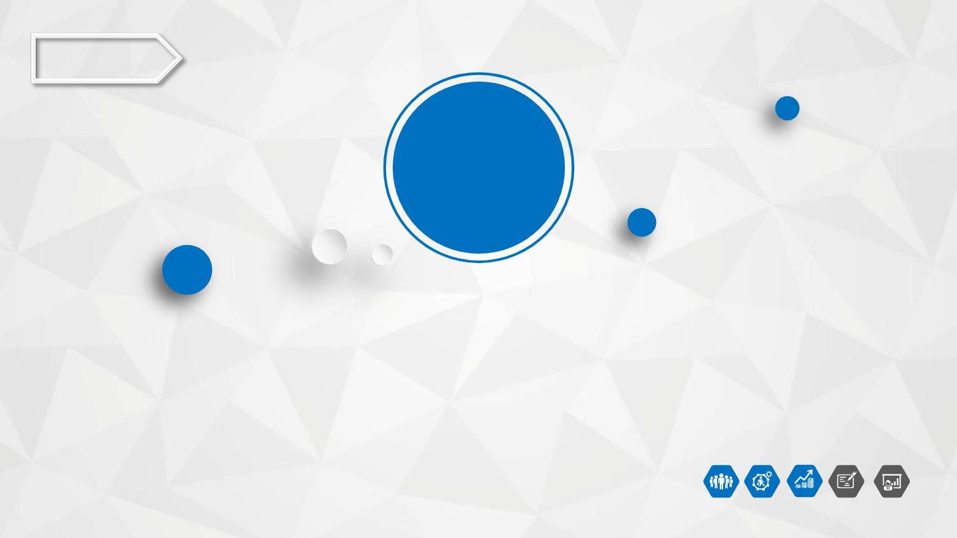
专升本
计算机
计算机基础知识

Slide 2

目 录
——CONTENTS——
01
02
03
04
发展史
特点
分类
应用

Slide 3
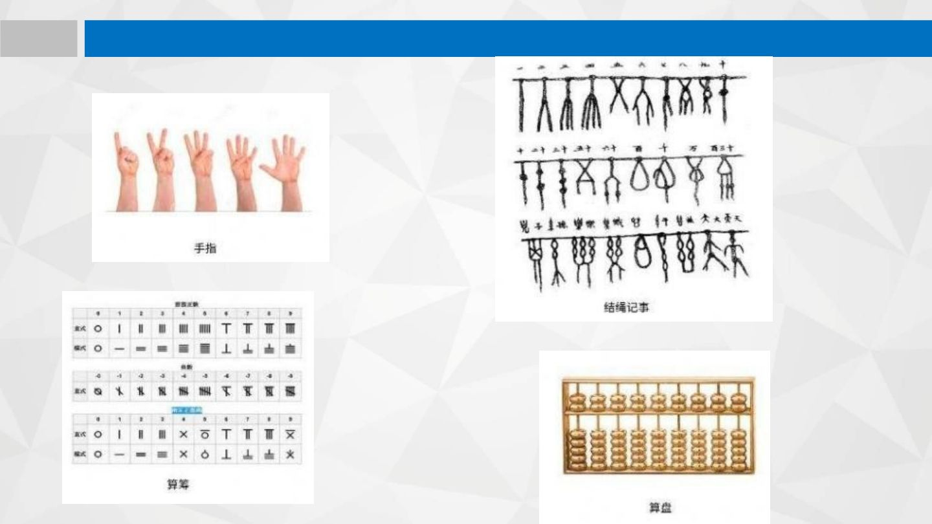
人类早期的计算工具

Slide 4
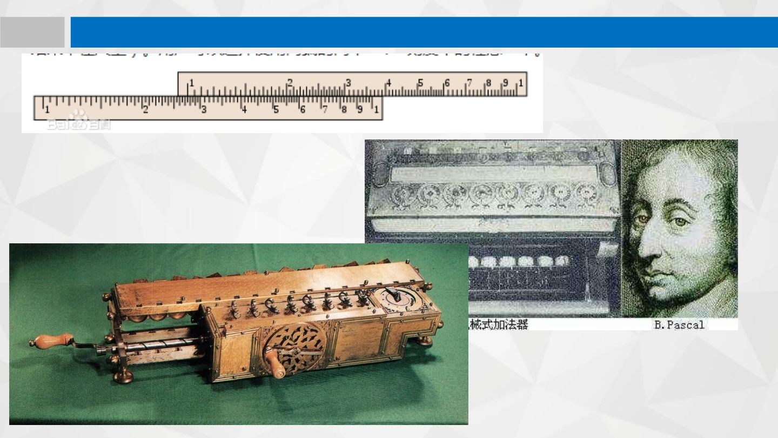
人类早期的计算工具
计算尺
莱布尼茨计算器

Slide 5

计算机产生前期
查尔斯·巴贝奇：差分机和分析机
计算机科学的奠基人：阿伦·图灵
冯·诺依曼：人类史上第二台电子计算机，EDVAC中采用了“存储概念”。
采用二进制。

Slide 6
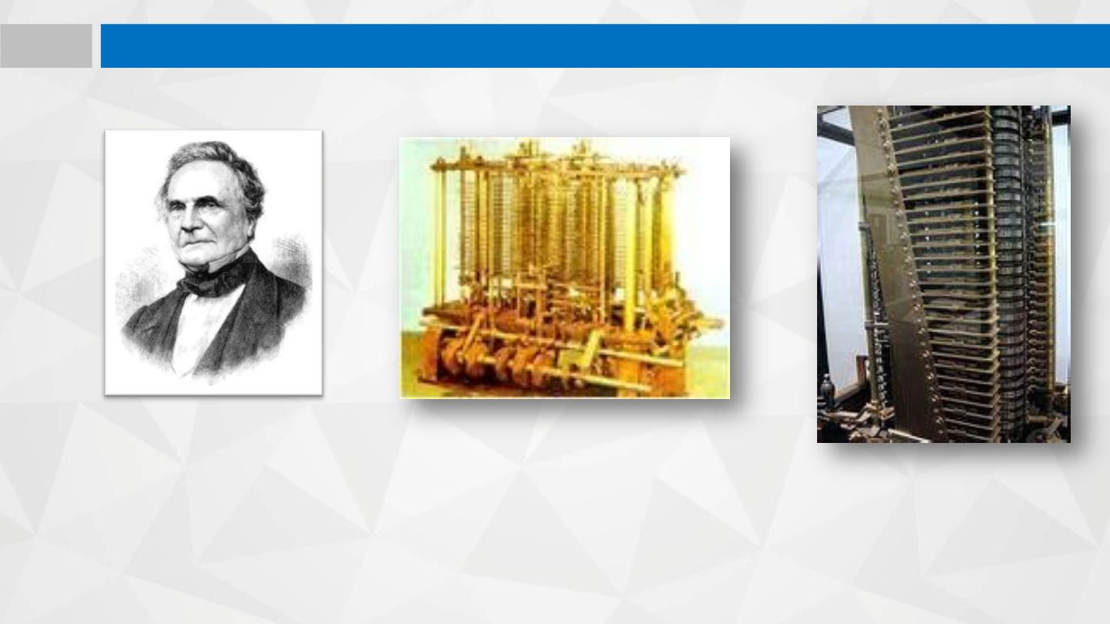
查尔斯·巴贝奇
查尔斯·巴贝奇
失败的英雄
差分机
分析机

Slide 7
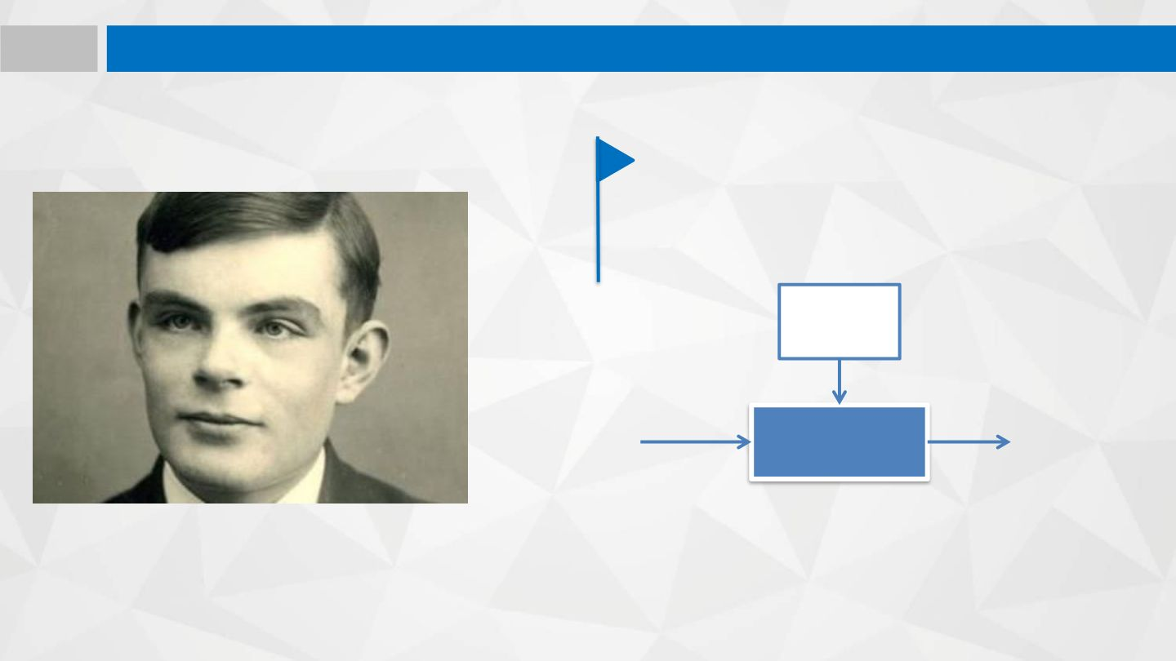
阿伦·图灵
在1937年首次提出了一个通用设备的设想。他
设想所有的计算都可能在一种特殊的机器上进
行，这就是现在所说的图灵机。
（考点）
程序
计算机
输入数据
输出数据
阿兰·麦席森·图灵（1912-1954）
可编程数据处理器模型

Slide 8
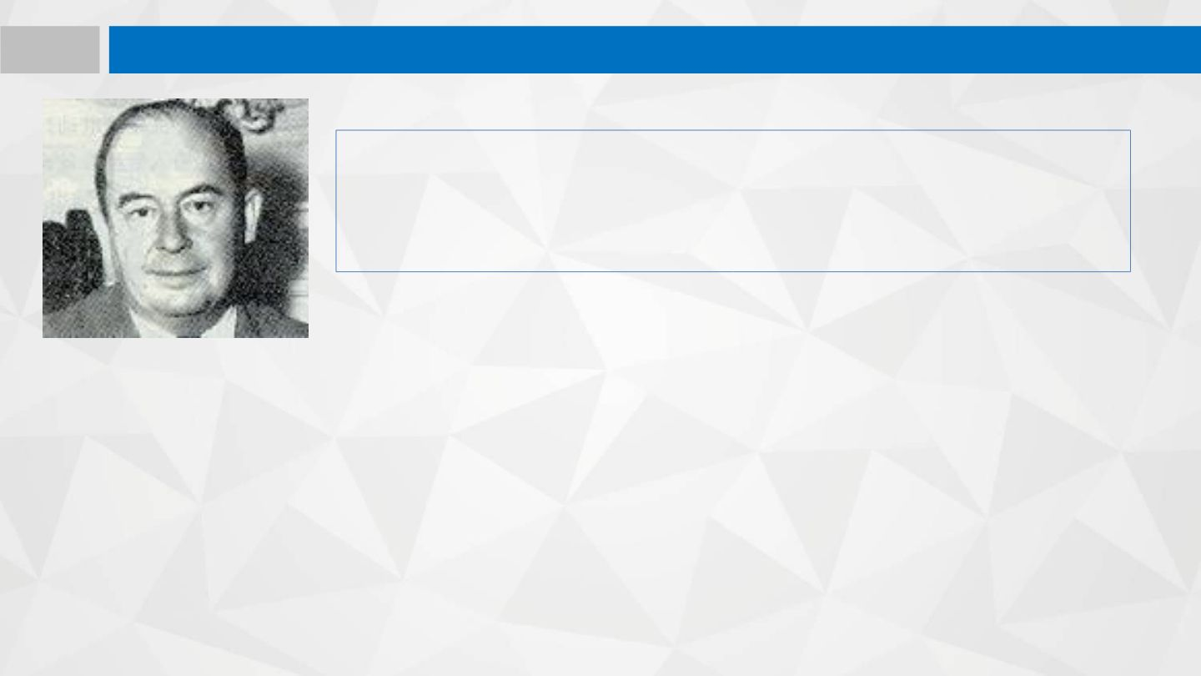
冯·诺依曼体系结构
1946年 著名美籍匈牙利数学家冯·诺依曼（Neumann，John
von）提出了“存储程序”和“程序控制”的思想，这一卓越的思
想为电子计算机的逻辑结构设计奠定了基础，已成为计算机设计
的基本原则。
冯·诺依曼思想的核心要点是： （考点）
1)计算机的基本结构应由五大部件组成：运算器、控制器、存储器、输入设备
和输出设备。 （5）
2)计算机中应采用二进制形式表示数据和指令。（2）
3)采用“存储程序”和“程序控制”的工作方式。（2）

Slide 9

冯·诺依曼体系结构
真题：_____图___灵_ _机_____是由数学家阿兰·麦席森·图灵（1912-1954）
提出的一种抽象计算模型，即将人们用纸笔进行数学运算的过程进行
抽象，由一个虚拟的机器来替代人们进行数学运算。

Slide 10
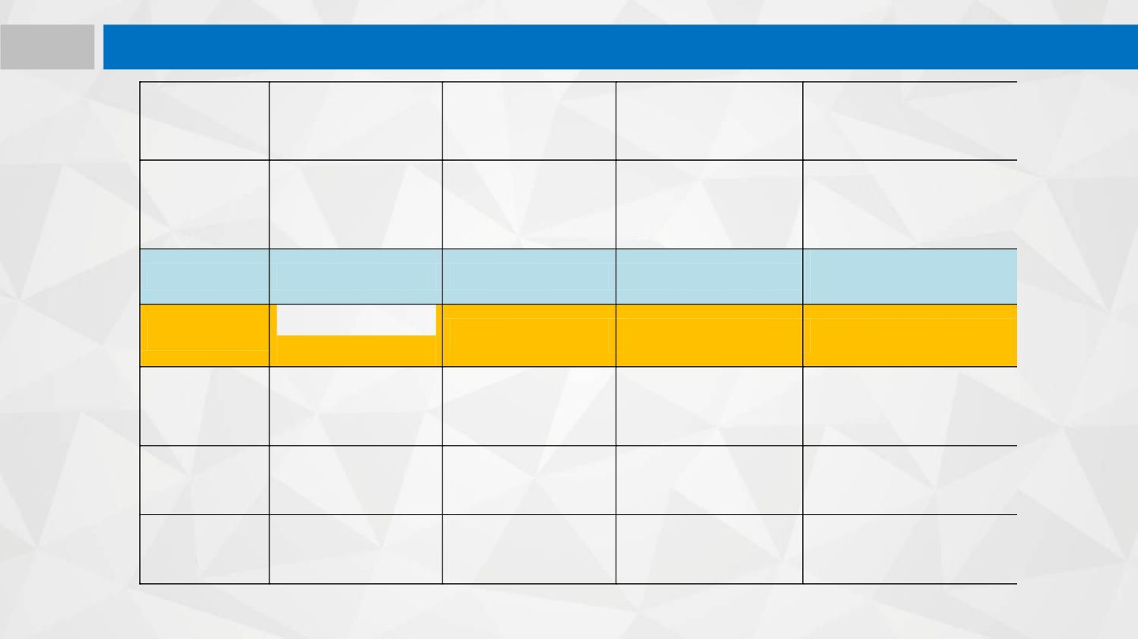
计算机发展阶段：分代的依据是物理器件
第一代
第二代
第三代
第四代
代别
1946-1957 1958-1964 1965-1969
1970-现在
中小规模集成
大规模和超大规
模集成电路
电子器件
电子管
晶体管
电路
集成度高的半导体存
储器
内存储器
磁鼓、磁芯
磁芯
半导体存储器
磁带、卡片、磁
鼓
外存储器
磁盘、磁带
软盘、硬盘
软盘 硬盘 光盘
运算速度 5000-几万
几十万-百万 百万-几百万
几百万-几亿
机器语言
监控程序
编译语言
实时处理
操作系统
企业管理
自动控制
分时处理
处理方式
应用领域
汇编语言
网络操作系统
事务处理
科学计算
各行各业
经济信息处理

Slide 11
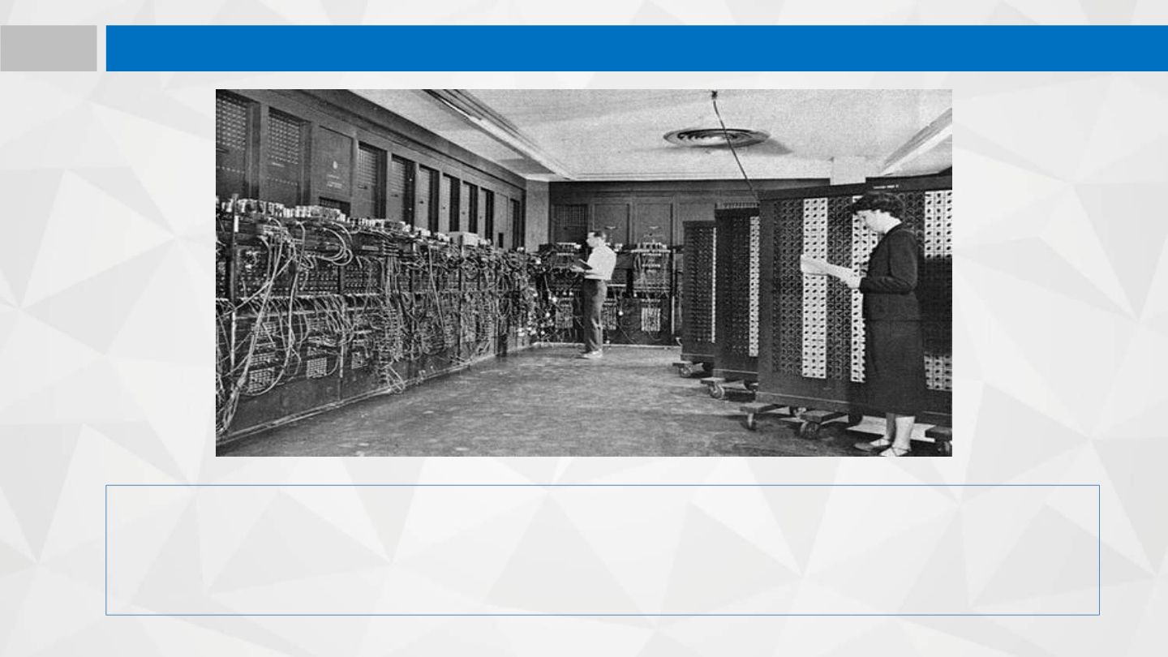
第一代(1946-1957年)，电子管计算机
1946年2月14日，地点:美国宾夕法尼亚大学，第一台电子数字计算
机，名字:ENIAC（Electronic Numerical Integrator And
Calculator）采用十进制（考点）

Slide 12

计算机的特点
运算速度快
运算速度：每秒执行指令的条数。
世界上最快的计算机：美国的SUMMIT
（20亿亿次每秒）
1
第二名：神威太湖之光（12.54亿亿每秒
计算精度高
高度自动化，
5
2
运算精度取决亍采用机器
码的字长，字长越长，有
效位数越夗，精度越高。
Π可以精确到小数点后3.14
亿位
通用性强
自动化设备中植入计算机
控制系统才能实现自动化。
具有数据分析和逻
辑判断能力
4
3
存储容量大
存储记忆载体，将数据、指令
程序和运算结果存储起来，可
即时输出。
电脑的由来，可以推理、诊断、
联想等模拟人类思维。

Slide 13

计算机的特点
例题：关于“电子计算机的特点”，以下论述错误的是（）。
A.运算速度快
B.存储容量大
C.不能进行逻辑判断
D.计算精度高
C

Slide 14
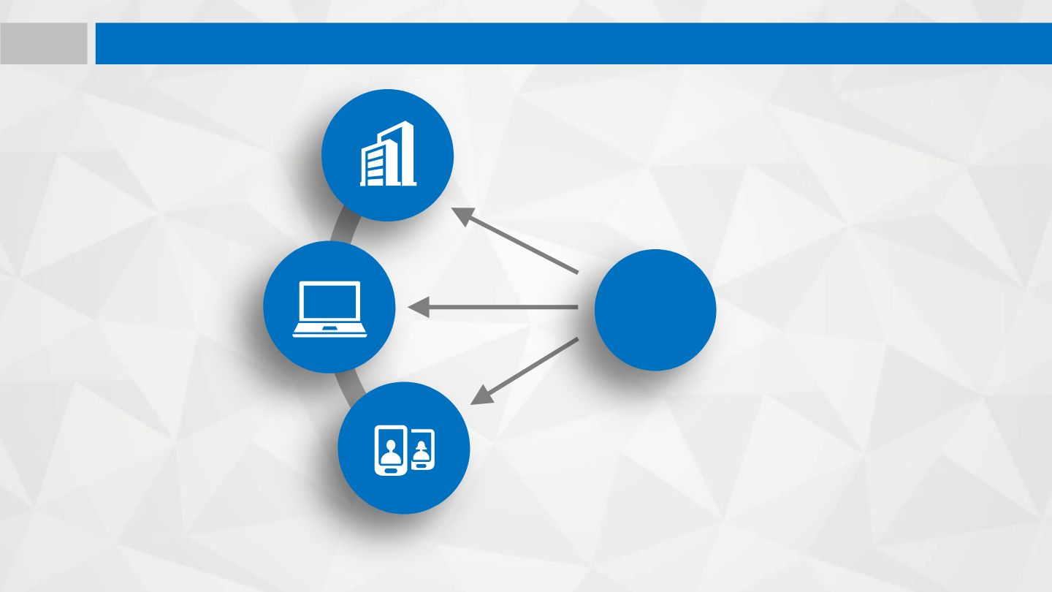
计算机的分类
按照用途
专用机
通用机
例：微型计算机的主频很
大程度上决定了计算机的运
行速度，它是指（）。
A.计算机的运行速度快慢
B.微处理器时钟工作频率
C.基本指令操作次数
按照性能和运算速度
计算机
巨型机、大型机、小型机、
工作站和微型计算机
D.单位时间的存取数据
按照处理的数据类型
模拟计算机
数字计算机
数字模拟混合计算机

Slide 15

计算机的分类
按照用途划分：
专用机：针对性强、特定服务、专门设计
通用机：科学计算、数据处理、过程控制解决各类问题。
按照性能和运算速度
巨型机：是一种超大型电子计算机，具有很强的计算和处理数据的能力，主
要特点表现为高速度和大容量，配有夗种外部和外围设备及丰富的、高功能
的软件系统。例如：神威、银河、曙光、天河。
小型机：指采用精简指令集处理器，性能和价格介于PC服务器和大型主机之
间的一种高性能 64 位计算机。 minicomputer一词是由DEC公司于1965年创
造。在中国，小型机习惯上用来指UNIX服务器。 DEC公司海外销售主管约
翰·格伦将PDP-8运到英国

Slide 16
计算机的分类
按照性能和运算速度
工作站：
是一种高端的通用微型计算机。它是为了单用户使用并提供比个人计算机更
强大的性能，尤其是在图形处理能力，任务并行方面的能力。通常配有高分
辨率的大屏、多屏显示器及容量很大的内存储器和外部存储器，工作站的应
用领域有： 科学和工程计算、软件开发、计算机辅助分析、计算机辅助制造、
工程设计和应用、图形和图像处理、过程控制和信息管理等。
微型机：
“微型机”、由于其具备人脑的某些功能，所以也称其为“微电脑”。微型
计算机是由大规模集成电路组成的、体积较小的电子计算机。它是以微处理
器为基础，配以内存储器及输入输出(I/0)接口电路和相应的辅助电路而构成
的裸机。

Slide 17
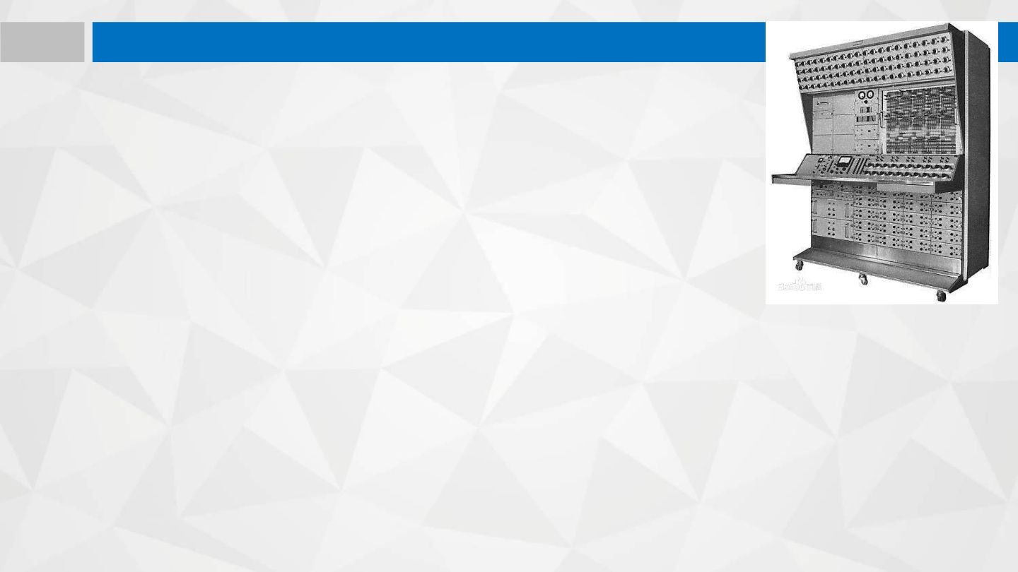
计算机的分类
按照处理数据类型
模拟计算机：
是根据相似原理，用一种连续变化的模拟量作为被运算的对
象的计算机。以电子线路构成基本运算部件。由运算部件、
控制部件、排题板、输入输出设备等组成。
数字计算机：
数字式电子计算机是当今世界电子计算机行业中的主流，其内部处理的是一
种称为符号信号或数字信号的电信号。它的主要特点是“离散”，在相邻的
两个符号之间丌可能有第三种符号存在。由亍这种处理信号的差异，使得它
的组成结构和性能优亍模拟式电子计算机。
数字模拟混合计算机：
数字技术和模拟技术相结合，综合了数字计算机和模拟计算机的功能。

Slide 18
微型计算机的发展
第一代微型计算机（1971-1977）：
以4位和8位微处理器Intel4004、 Intel8008、Intel8080等为代表的微型计
算机。主频为1-5MHz。
第二代微型计算机（1978-1981）：
以16位微处理器Intel8086、 Motorola M6800等为代表的微型计算机。例
如IBM PC微型计算机。主频为4-10MHz。
第三代微型计算机（1982-1984）：
以16位微处理器Intel8088和8086等为代表的微型计算机。例如IBM-PC微
型计算机和286微型计算机。主频为10-30MHz。
第四代微型计算机（1985-1988）：
以32位微处理器Intel80386和80486等为代表的386和486微型计算机。主
频为10-60MHz。
第五代微型计算机（1990-现在）：
以16位微处理器Pentium（586）为代表的奔腾计算机。主频为70MHz-
2GH。

Slide 19
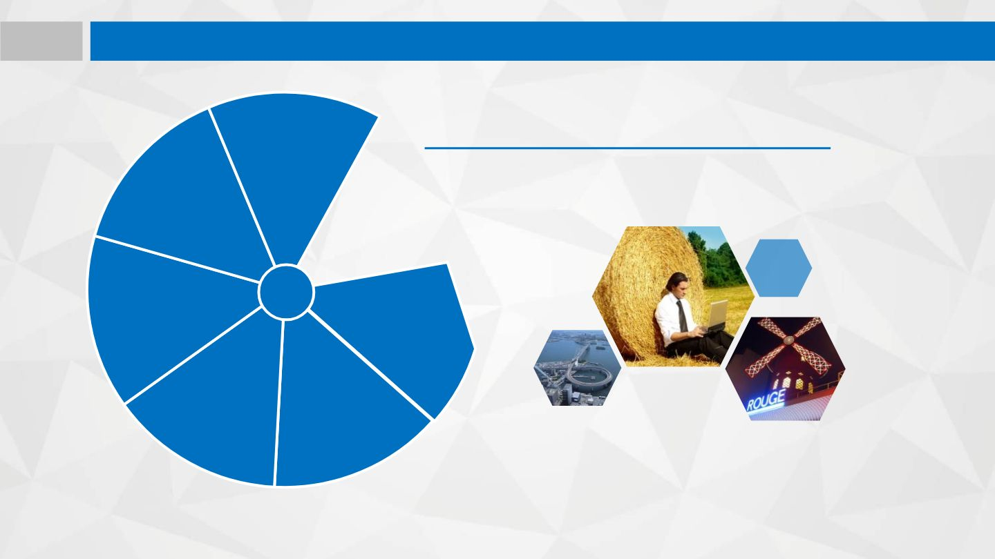
计算机的应用
计算机的广泛应用
多 媒 体 技
术
人工智能
AI
06
05
04
计算机辅
助系统
01
科学计算
（最初）
03
02
过 程 控 制
（ 工 业 领
域、军事）
数据处理
（最广泛）
考点

Slide 20
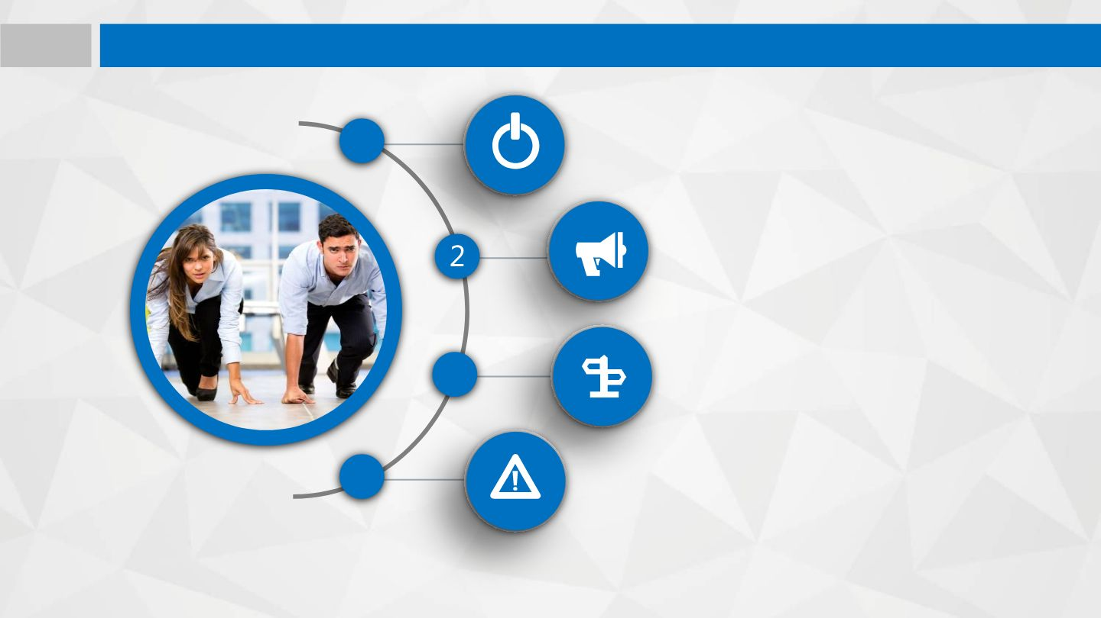
信息高速公路：“国家信息基础设施”NII,“金”字工程
金桥工程
全国经济信息网
1
金卡工程
金融信息网
金关工程
外贸海关信息网
3
金智工程
4
教育科研信息网

Slide 21
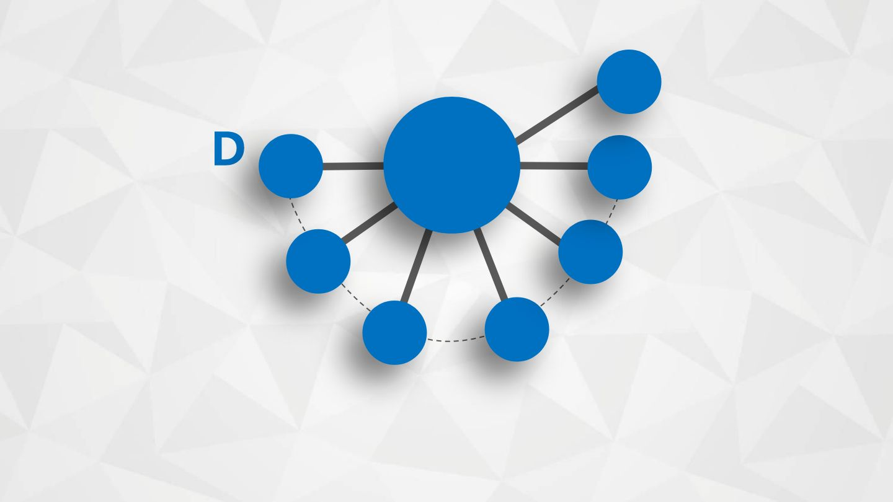
计算机辅助系统
CIMS
Computer Integrated
Manufacturing Systems
计算机集成制造系统
CA
Computer Aided Design
CAX
CAT
Computer Aided
计算机辅助设计
CAI
Test 计算机辅助测试
CMI
Computer Manage
Computer Aided Instruction
计算机辅助教学
CAM CBE
Computer Aided Manufacturing
计算机辅助制造
Instruction 计算机管理教学
Computer Based
Education计算机辅助教育

Slide 22
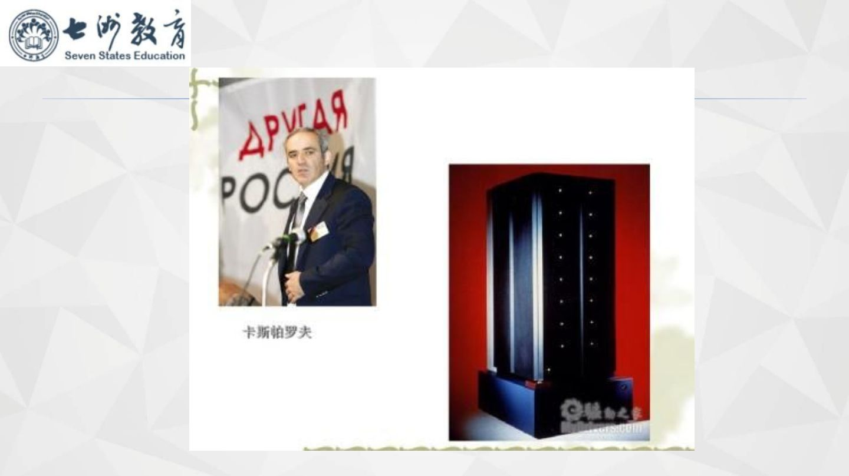

Slide 23
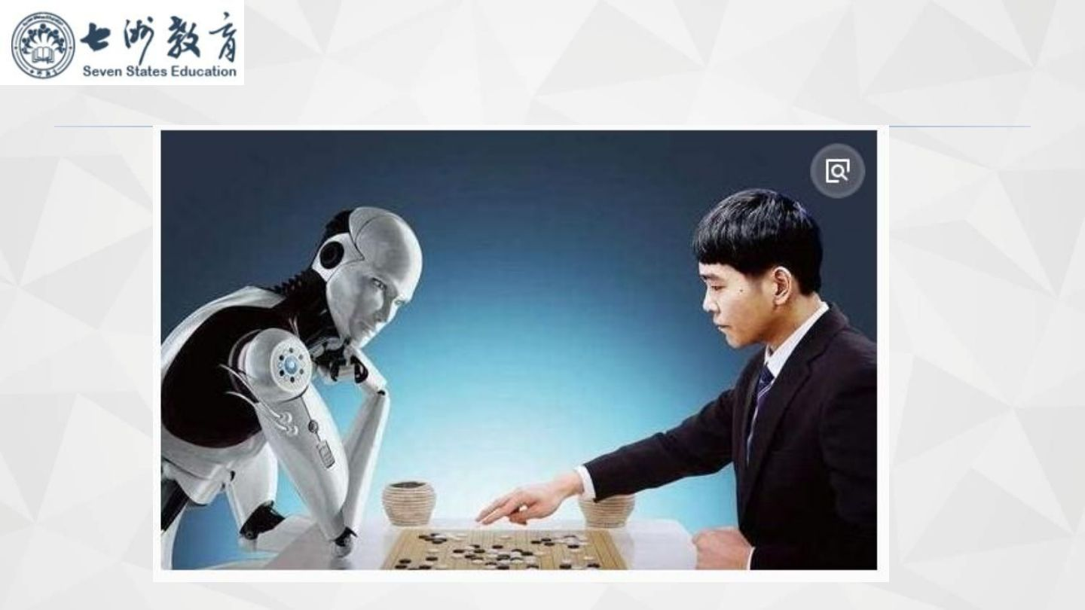

Slide 24

计算机的特点
例题： 计算机当前的应用领域无所不在，但其应用最早的
领域却是。
A.数据处理
B.科学计算
C.人工智能
D.过程控制
B

Slide 25
计算机的特点
例题： 计算机当前的应用领域广泛，但据统计其应用最广泛
的领域是。
A.数据处理
B.科学计算
C.辅助设计
D.过程控制
A

Slide 26
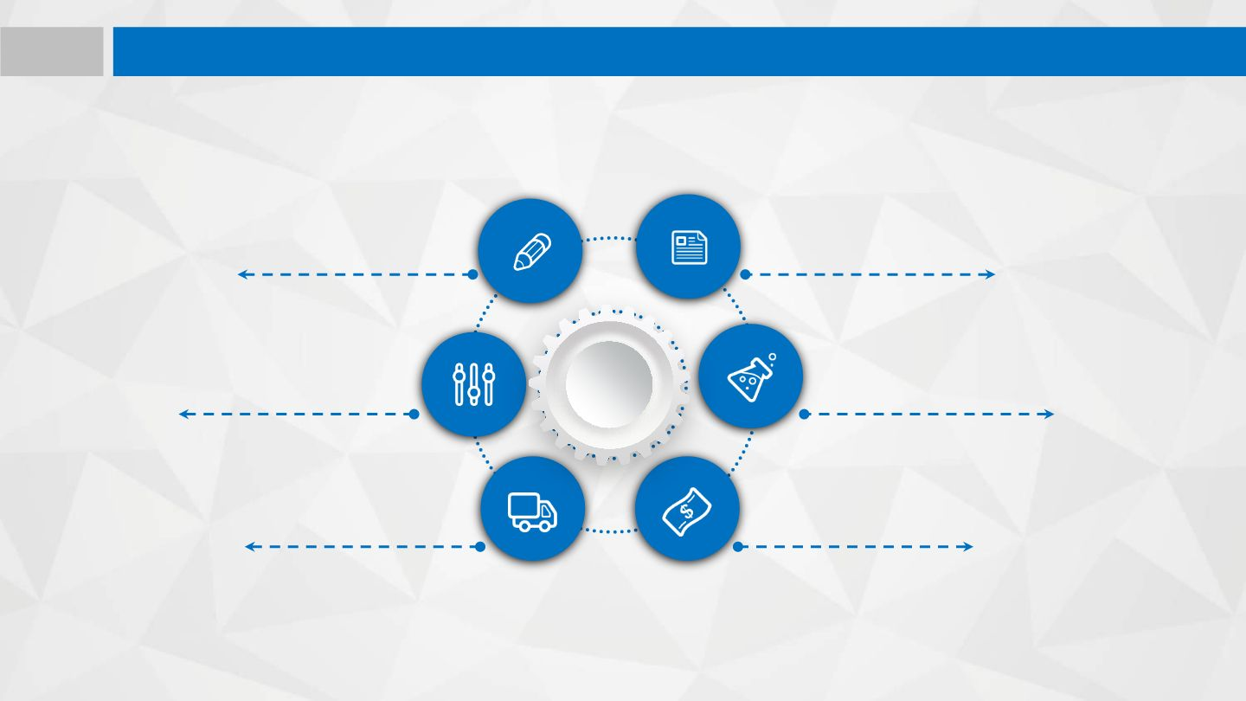
计算机的发展趋势
考点
巨型化
智能化
发展高速、大存储量、功能强大
智能化技术让计算机模拟智力活动。
微型化
多媒体化
微型机
多媒体的普及应用化
网络化
未来计算机新技术
计算机技术和通信技术的结合
光计算机、生物计算机、神经网络计算机、量子计算
银河、曙光、深腾、神威（中国自主的巨型机）

Slide 27

冯·诺依曼体系结构
真题：第一台电子计算机是1946年在美国研制成功的，该机
的英文缩写名是（
_{ENIAC}）？

Slide 28
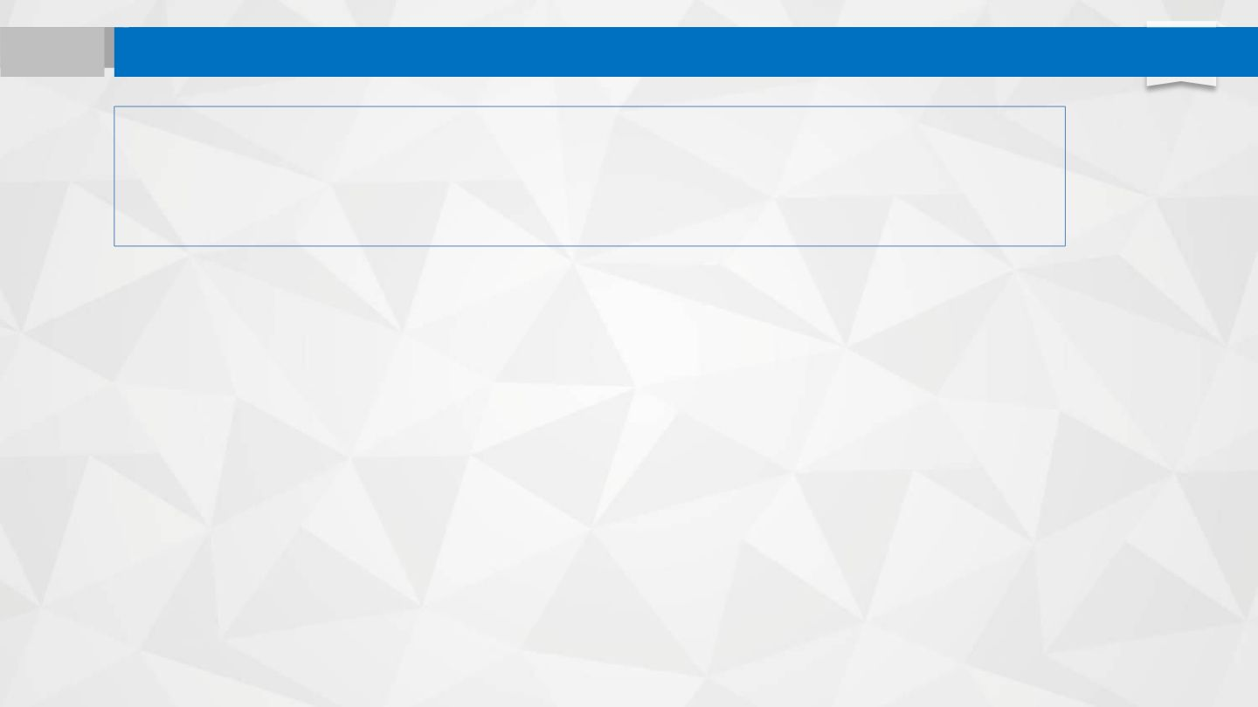
计算机发展阶段
例题：计算机问世至今已经历四代，而四代划分的主要依据
是决定于计算机的（）。
A.规模
B.功能
C.性能
D.元件
D

Slide 29
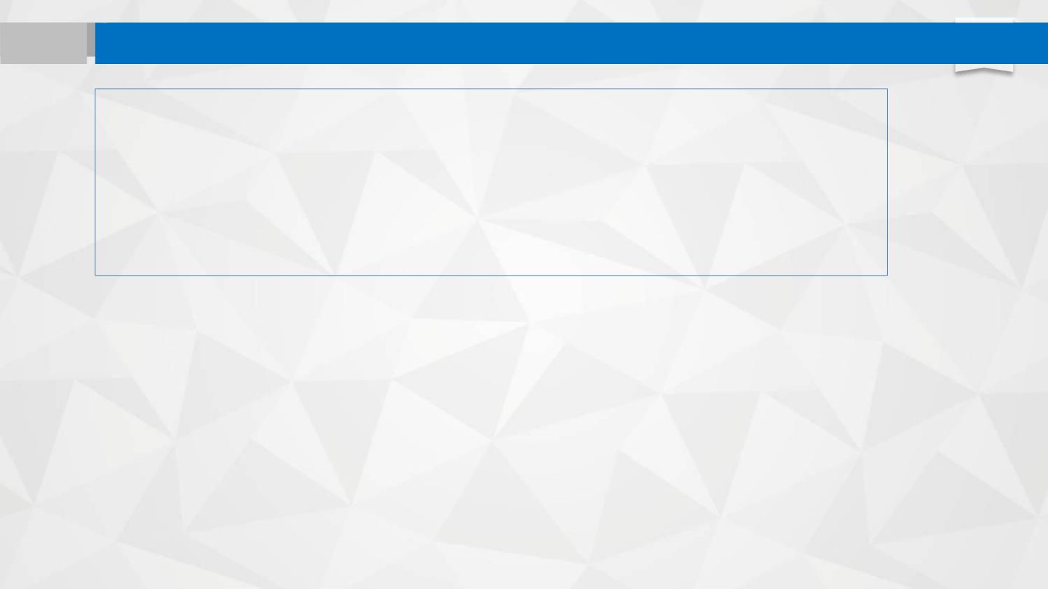
计算机发展阶段
例题：第四代计算机采用的逻辑元器件是（）。
A.中小规模集成电路
B.大规模、超大规模集成电路
C.电子管
D.晶体管
B

Slide 30
计算机的特点
例题： 计算机发展阶段不包括（）
A.巨型化
B.中型化
C.微型化
D.网络化
B

Slide 31

冯·诺依曼体系结构
例题：在计算机运行时，把程序和数据同样存放在内存中，这是
由（ ）所领导的研究小组正式提出并论证的。
A.图灵
B.布尔
C.冯·诺依曼
D.爱因斯坦
C

Slide 32
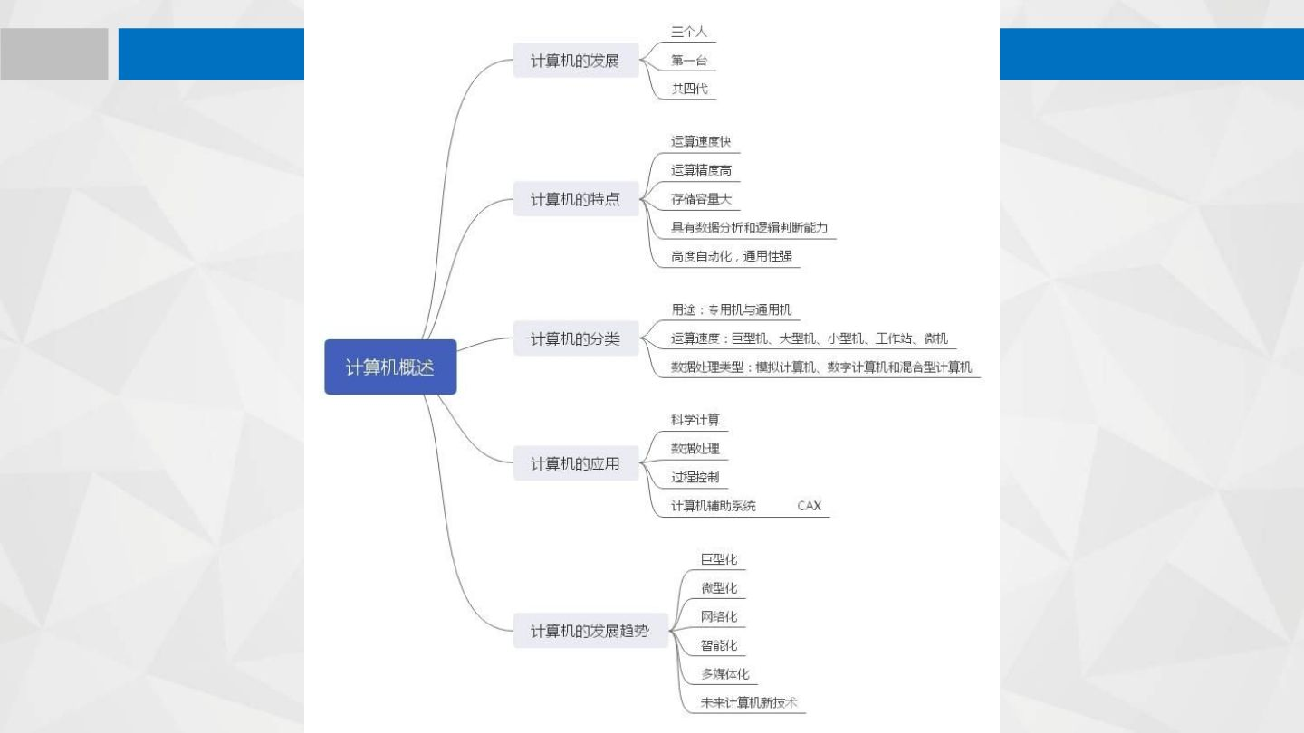
回顾内容

Slide 33

THANKS
感谢欣赏！

